Slide 1
Дети+Дорога
=
БЕЗОПАСНОСТЬ

Slide 2
Цель:
Наделение детей поведенческими навыками на дорогах и дальнейшим их применением.
Задачи:
Закрепить правила дорожного движения;
Воспитать дисциплинированность и внимательность;
Сформировать у детей целостное восприятие окружающей дорожной среды.

Slide 3

Правила дорожного движения должен знать каждый человек. Они очень важны. Ведь эти правила помогают нам сохранить самое главное - ЖИЗНЬ!!!

Slide 4
К сожалению, в последнее время количество ДТП с участием детей вместо того, чтобы уменьшиться – увеличилось. Почему же это происходит? В основном потому, что дети не знают как правильно себя вести на дороге, они пугаются или теряются. А растерянность на дороге – может быть крайне опасной.
Какими необходимыми знаниями должен обладать ребенок?

Slide 5

Прежде всего: ребенок должен выходить из дома заранее, чтобы был запас времени. Тогда не придется спешить и бежать до пункта назначения, будет время для размеренного шага (что и должно стать привычкой).

Slide 6
Перед переходом дороги останавливаться и осматриваться вокруг.
Внимание – самое главное на дороге.
На противоположной стороне Вы увидели автобус, не нужно спешить и бежать к нему!
Это может быть опасно!

Slide 7
Дорогу нельзя переходить в неположенных местах,
даже если она пуста.
Найдите знак перехода и сам пешеходный переход.

Slide 8

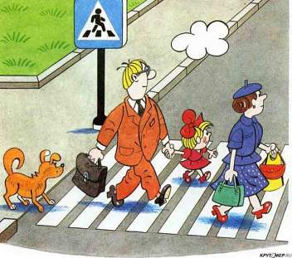
Зебра в Африке живет,
Полосата очень.
Воду пьет, траву жует,
Порезвиться хочет.
А на улице у нас,
Здесь у перекрестка,
Точно зебра в самый раз -
Переход в полоску.
Свет зеленый лучик шлет,
Он тебе как мама.
Взяв за ручку, проведет
По полоскам прямо.

Slide 9
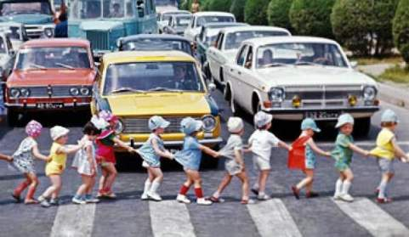
Ни в коем случае нельзя играть рядом с проезжей частью,
нельзя выбегать на дорогу –
может сбить машина!

Slide 10
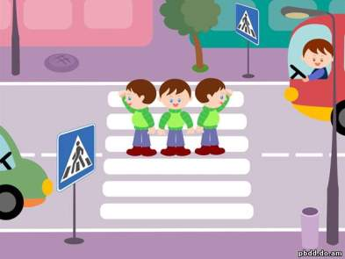
Способ безопасный самый:
Перейти дорогу с мамой.
Уж она не подведет ,
Нас за ручку доведет.
Но гораздо будет лучше,
Если нас она научит,
Как без бед и по уму,
Сделать это самому!

Slide 11
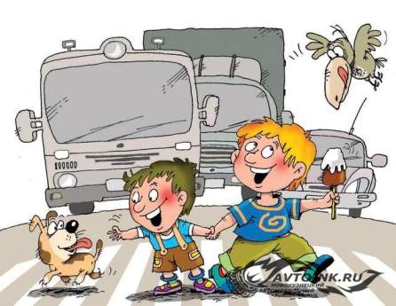
Нельзя обходить работающий транспорт (например, автобус или машину) ни спереди, ни сзади. Машина может сдать назад, или поехать вперед.

Slide 12
Вспоминаем цвета светофора
(на красный – идти нельзя;
на желтый – нужно приготовиться и внимательно осмотреться;
на зеленый – можно спокойно идти, сначала посмотрев налево, добравшись до середины – направо).

Slide 13
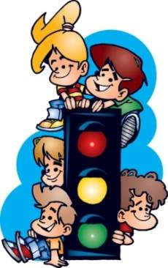
У светофора окошечка три,
При переходе на них посмотри!
Если в окошке красный горит,
"Стой на панели" - он говорит.
Если вдруг желтое вспыхнет окошко,
Должен еще подождать ты немножко.
Если в окошке зеленый горит,
Ясно, что путь пешеходу открыт.
Все светофор понимает без слов:
Он говорит языком огоньков.

Slide 14





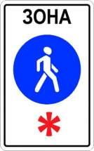
Дорожные знаки,
которые должен знать ребенок

Slide 15
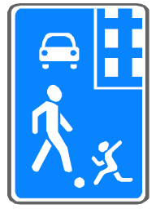

Это очень важный знак,
Он висит не просто так.
Будь внимательней, шофер
Рядом школа, детский двор!

Slide 16


Slide 17
Ссылки на страницы материалов сети Интернет:
http://razvitiedetki.ru/znaki-dorozhnogo-dvizheniya-kak-obezopasit-rebenka-na-doroge.html#more-731
http://yandex.ru/images/search?text=%D0%B4%D0%BE%D1%80%D0%BE%D0%B6%D0%BD%D0%BE%D0%B5%20%D0%B4%D0%B2%D0%B8%D0%B6%D0%B5%D0%BD%D0%B8%D0%B5&uinfo=sw-1024-sh-768-ww-1024-wh-610-pd-1-wp-4x3_1024x768yandex.ru/images/
http://yandex.ru/images/search?text=%D0%B7%D0%BD%D0%B0%D0%B0%D0%BA%D0%B8%20%D0%B4%D0%BE%D1%80%D0%BE%D0%B6%D0%BD%D0%BE%D0%B5%20%D0%B4%D0%B2%D0%B8%D0%B6%D0%B5%D0%BD%D0%B8%D0%B5&uinfo=sw-1024-sh-768-ww-1007-wh-610-pd-1-wp-4x3_1024x768

Slide 18
Удачи на дорогах!!!
Спасибо за внимание!!!

